Slide 1
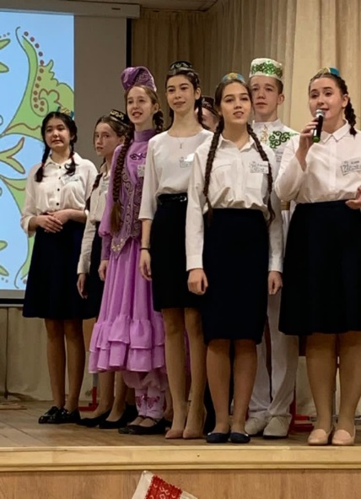
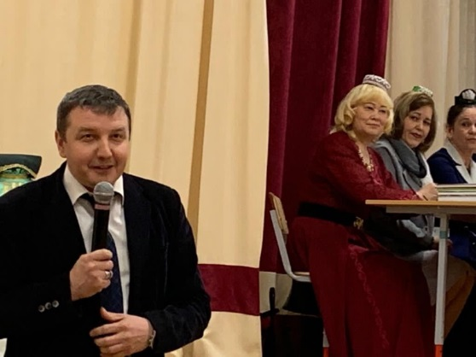
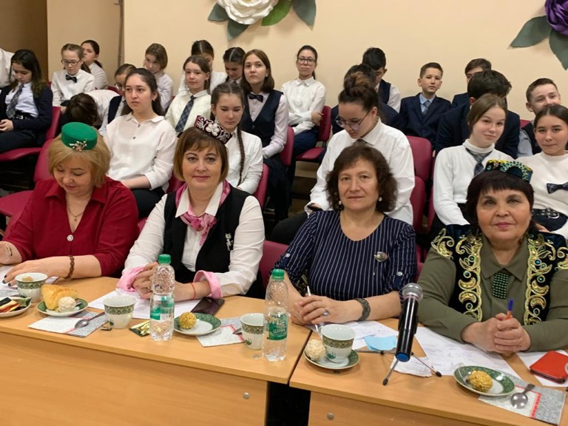
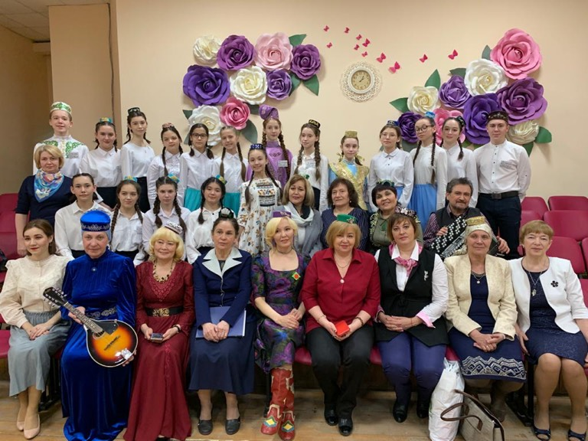
Аулак өй. Батл.
(п.4 приложения 2)
МБОУ «Школа №167»
2 апреля в актовом зале было представлено “Аулак өй”- Батл, где встретились 2 команды. Команда школы и команда поэтисс “Кызлар җыры “ . Игра шла азартно, игроки показывали знания и умения татарской народной культуры. Победила команда школы. Обладатели прекрасного голоса Диляра и Булат Фасиховы, талантливая чтеца Гыйльфанетдинова Азалия были награждены специальными призами. Украшением вечера стали стихи и песни участников БАТЛа, так же татарский танец с коромыслами ансамбля “Арлекино” и песни в исполнении ансамбля “Җәүһәр”.

